Slide 1
Тимофій Бадіков
Заступник голови громадської ради при МОЗ України,
Голова правління ГО «Платформа здоров’я»

Slide 2
Боротьба з туберкульозом – глобальна ціль
2035 рік - зменшити захворюваність на туберкульоз до рівня менше
ніж 100 випадків на один мільйон населення та зменшити смертность від
туберкульозу на 95%.
.

Slide 3
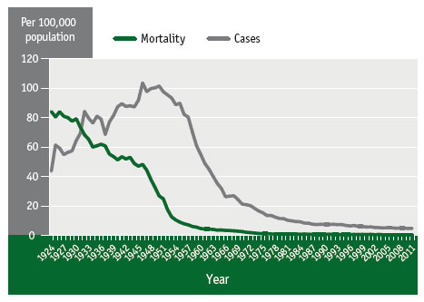
Чи вона досяжна в окремих країнах?
Так, Канада вже досягла цієї мети.
.

Slide 4
Яка була роль лікарів первинної ланки?
‘У боротьбі з туберкульозом, лікарі первинної медичної допомоги можуть бути частиною рішення
зосередившись на:
1) цілеспрямованому обстеженні та лікуванні
2) своєчасній ідентифікації активного захворювання на туберкульоз.
Вони є постачальниками широкого кола медичних практик і послуг, зокрема щодо тих людей, які мають підвищений ризик виникнення туберкульоз і тому відіграють важливу роль
у боротьбі з туберкульозом.’
Amaratunga K.R, Alvarez G.G., 2016. ‘Primary care pearls to help eliminate tuberculosis in Canada’. Canada Communicable Disease Report, Vol. 42-3, pp. 63-67.
.

Slide 5
Чому Україна ніяк не може зупинити епідемію туберкульозу?
1. Невідповідність старої радянської системи Семашко із сучасними
викликами.
Це, безумовно, стосується і питань діагностики, лікування та
профілактики туберкульозу в країні.
2. Стратегія лікування туберкульозу
зводилася до стаціонарного перебування пацієнта.
Сьогодні ж пріоритетною є модель амбулаторного лікування
туберкульозу, а також заходи, що спрямовані на профілактику
захворювання.
І це – робота лікаря первинної ланки.

Slide 6
Завдання лікаря первинки щодо діагностики, лікування та профілактики туберкульозу
Активне виявлення туберкульозу у групах шляхом скринінгових обстежень
Пасивне виявлення туберкульозу при зверненні громадян в медичні заклади при наявності відповідних симптомів.
Транспортування біологічних матеріалів пацієнтів до лабораторії.
Проведення вакцинації та ревакцинації.
Інформування населення з питань профілактики та гігієни. Виявлення осіб, що мають підозрілі симптоми.
Формування та щорічний перегляд груп ризику.
Контроль за якістю проведення протитуберкульозного лікування.
Забезпечення клінічного консультування хворих, що перебувають на амбулаторному лікуванні.

Slide 7
3 головні кроки:
Змінити формат роботи лікарів первинки
Створити мотивацію для лікарів (і не лише фінансову)
Підвищити рівень прихильності самого пацієнта до лікування

Slide 8
^{ДЯКУЮ ЗА УВАГУ!}
facebook.com/healthplatformorgua
twitter.com/healthplatformorgua
instagram.com/healthplatformorgua
^{info@health-platform.org.ua}

